Slide 1
نظام البطولات في الجمناستك المرحلة الثالثة صباحي + مسائي
تقام بطولة العالم للجمناستك كل عام اي (ثلاث بطولات عالم)، الرابعة(بطولة اولمبية) الي اهمنا من هذه البطولات هي بطولتين الا وهي:
بطولة العالم التي تقام كل عام
البطولة الاولمبية التي تقام كل اربع سنوات.
وهذا يعني (3) سنوات بطولات عالم والسنة الرابعة تصادف بطولة اولمبية ولا يكون هنالك بطولة عالم لان البطولة الاولمبية اشمل من بطولة العالم
م/ يجب ان نفهم امر ان بطولة العالم لا تقتصر على الرجال فقط وانما النساء ايضا .
ما نريد ان نعرف الدولة الواحدة تشارك بفريق او بلاعب واحد او(2)،او(3) لاعبين ويفضل ان تكون المشاركة لدا الدولة الواحدة كحد اقصى (6) لاعبين .
م/ ممكن الدولة لها الحق بان تشارك ب (1 او 2 او 3 ) لاعبين بشرط ان يتنافسوا على البطولتين الثانيتين وهي الفردي العام وفردي الاجهزة.
ولكن يفضل ان تشارك الدولة بـ (6) لاعبين وذلك للأسباب التالية :
تجنب الاصابة التي قد تحدث لاحد اللاعبين
التعب والارهاق الذي يحدث للاعبين من الاداء المتكرر على الاجهزة الستة.
وكتأهيل للفرق المشاركة يمكن حساب الدرجة حسب المعادلة التالية:6+ 5 +4
حيث ان
(6) الحد الاقصى لعدد الفريق المشارك في البطولة
(5) اللاعبين المشاركين من الفريق الي مجموع اعضائه (6).
(4) تحتسب افضل اربع نتاج حصلوا عليها اللاعبون (5).

Slide 2
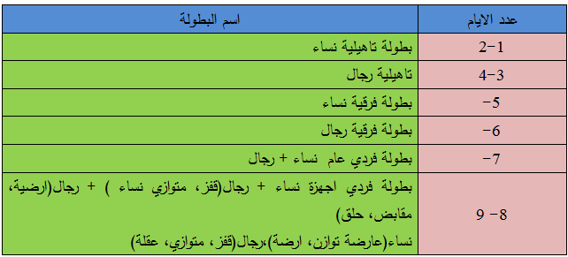
من خلال نتائج بطولة العالم (2007) التي نشرها الاتحاد الدولي للجمناستك على الموقع الخاص به وهي كالتالي:
البطولة التأهيلية للفرق المشاركة التي تستغرق (1-9) ايام التي هي عبارة عن مجموعة من البطولات.
وتقسم هذه البطولة الى مايلي:

Slide 3
اليوم 3-4 من البطولة تاهيلية للفرق المشاركة البالغ عددها (24) فريق وكذلك اللاعبين الفرادى سواء كانو فرق او متفرقة (لوحدهم) الذي يبلغ عددهم (253) لاعب.
م/ (24) فريق المتأهلين من البطولات السابقة على سبيل المثال الصين اخذت في بطولات سابقة ميداليا ذهبية او قضية او برونزية لها الحق في المشاركة في الدورة المقامة الجديدة بالاضاقة الى المتاهلين من البطولات الاقليمية والقارية.
بالنسبة لـ (24) فريق يتنافسون فيما بينهم .
لان الالعاب الفريدة ليس مثل الالعاب الجماعية اي من بين (6) لاعبين لاعب يحقق ميداليا ذهبية او فضية او برونزية على اكثر من جهاز بخلاف الالعاب الجماعية بحيث اذا كان الفريق يمتلك عناصر جيدة وحارس المرمى ضعيف ينهي الفريق.
م/ اذا كان عدد الفرق المشاركة اكثر من (8) فرق يكون التنافس بين الفرق على شكل شفتين صباحا ومساء يعني (24) فريق تقسم (12) صباحا و(12) مساء .
من خلال استخدام القرعة لتوزيع الفرق على الاجهزة.

Slide 4
بعد القرعة يتم اعطاء كل فريق (5) دقائق على كل جهاز احماء + اداء من يخلصون يبدا الدوران على الاجهزة حتى تكمل الفرق جميعها الدوران على الاجهزة .
م/ كيف تحتسب درجة الفريق ?
ج/ يتم اختيار احسن ثمان فرق اشترك في البطولة التأهيلية من بين (24) فريق بحيث يكون الحد الاقصى لدرجة الفريق هي حسب المعادلة التالية ( 480=4× 6 ×20).
حيث ان
(20) : اعلى درجة يحصل عليها اللاعب.
(6 ): عدد اجهزة الجمناستك للرجال.
(4) : عدد اللاعبين المشتركين في البطولة
التي تأتي من الصيغة الرياضية التالية (4 -5 - 6)
حيث ان:
(6) : عدد اعضاء الفرق
(5) : اللاعبين المشاركين في البطولة.
(4) : افضل نتائج من قبل الفريق الواحد تحتسب
بعدها يتم ترتيهم تنازلي اي من الكبير الى الصغير حتى نختار منهم افضل (8) فرق يتنافسون في البطولة الفرقية.
م/ اليوم (4) من البطولة ولدينا (253) لاعب عدد كبير جدا لذلك يقومن بتقسيمهم الى (6) شفتات وكما

Slide 5
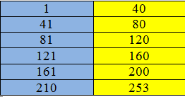
بعدين يعطى احماء لكل لاعب (30) ثانية بعد ما يخلصون الاحماء يقومون بالاداء على الاجهزة بعدها تتم عملية الدوران.
م/ : وهنا كل لاعب تستخرج له درجتان.
(120) : يتم ترتيبها تنازلي حتى نختار احسن (24) لاعب يتنافسون على بطولة الفردي العام.
(20) : يتم ترتيبها تنازلي حتى نختار احسن (8) لاعبين على كل جهاز يتنافسون على بطولة فردي الاجهزة.
تعريف البطولة التأهيلية: هي عبارة عن التصفيات مابين الفرق التي سوف تشارك في البطولات الثلاث الفرقية، الفردي العام، فردي الاجهزة بوجود (24) فريق و (253) لاعب .
في اليوم (6) من البطولة : (8) فرق التي حصلت على النتائج التي تم ترتيبها تنازليا تتنافس فيما بيها وعن طريق القرعة يقسمون على (6) اجهزة يتخللها احماء ، اداء، دوران بعدها يتم احتساب درجة الفريق حتى نستخرج المراكز الثلاث الفائزة حيث ان اعلى درجة يحصل عليها الفرق (360) درجة متأتية من
(3 ×20 × 6) .
(6) : عدد الاجهزة.
(20) : اعلى درجة يحصل عليها اللاعب.

Slide 6
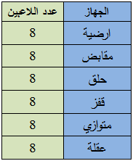
(3) : احتساب احسن ثلاث لاعبين حصلة نتائج متقدمة.
في اليوم (7) من البطولة يقسم اللاعبون (24) على الست اجهزة من خلال اعطائهم فترة احماء (30) ثانية لكل لاعب واداء ودوران .
م/: اعلى درجة يحصل عليها اللاعب في هذه البطولة (120) درجة جاية من
(6) : عدد الاجهزة.
(20) : اعلى درجة يحصل عليها اللاعب.
بعدها يتم ترتيب درجات اللاعبين تنازليا .
في اليوم (8-9) من البطولة يقسم اللاعبون (48) لاعب على الست اجهزة من خلال اعطائهم فترة احماء (30) ثانية لكل لاعب واداء ولكن بدون دوران بعدها يتم ترتيب درجات اللاعبين تنازليا كما يلي

Slide 7
يتم احتساب درجة اللاعب في هذه البطولة كما يلي
كيف يتم احتساب درجة اللاعب النهائية

Slide 8
l/ : هذه الحركات اختيارية يقوم فيها اللاعب وتدون في استمارة التسجيل .
م/مهمة: اذا كان اللاعب من فئة المتقدمين يجب ان يؤدي (10) مجموعات حركية (9+1)
اذا كان اللاعب من فئة الشباب يجب ان يؤدي (8) مجموعات حركية (7+1).
اي اذا كان اللاعب متقدم تحتسب له افضل (10) حركات وكل حرف من هذه الحروف فوقه رموز تدل على عدد المجموعات التي اداها اللاعب بينما الحرف الانكليزي تسلسل الصعوبة التي قام فيها اللاعب.
في هذا الجدول لدينا (11) حركة والقاعدة تقول عدد الحركات داخل المجموعة لاتزيد عن (4) حركات
الصعوبة= 2.8
كيفية حساب المجموعات الحركية :
يجب ان يؤدي اللاعب حركة من كل مجموعة لا تقل عن صعوبة (B) بالنسبة للمجموعة (1، 2، 3، 4) اما بالنسبة للمجموعة الخامسة لا تقل عن صعوبة (D) بالنسبة للاعبين المتقدمين كما هو مبين في الجدول التالي.

Slide 9
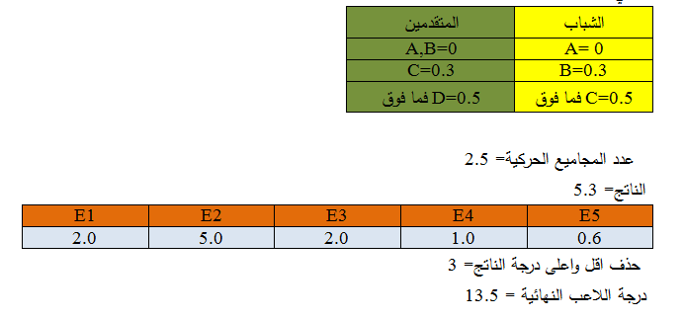

Slide 10
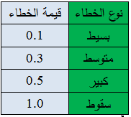
المجموعات الحركية
على كل جهاز هنالك (5) مجموعات حركية ماعدا الارضية (4) مجموعات حركية والتي تعتبر النهايات الحركية .
الارضية لاتوجد فيها نهايات حركية لذلك يؤدي اللاعب حركة من المجموعة (2، 3، 4) قيمة المتطلب الواحد (0.5) درجة يجب ان يؤدي (5) متطلبات اي ما يعادل (2.5) من الدرجة.
الربط : وهذا يعني ان اللاعب يؤدي حركة ربط عالية الصعوبة وخالية من الاخطاء واحدة من هاتان الحركتان لا تقل عن صعوبة (D) وقيمة الربط اما ان تكون (0.1) او (0.2) ويكون مقتصر على الارضية والعقلة.
مثال: عجلة بشرية (A+A) الربط 0.1+ 0.1+ 0.1 = 0.3
الاداء الفني: تقيم درجة اللاعب هنا على اساس الاخطاء التي يرتكبها اللاعب للجملة الحركية وهي كالاتي:

